Slide 1
Personální situace a pokrytí pozic NLZP ve FN Brno
Předkládá:
Datum: 23.10. 2024
Mgr. Renáta Grossová Klementová, MBA
Útvar nelékařské péče FN Brno

Slide 2
FN Brno
Bohunice
Obilný trh
Dětská nemocnice
1663 lůžek
6500 zaměstnanců na HPP, 300 DPČ
52 center
1000 studentů

Slide 3
Chybějící personál
Praktické sestry 0
Všeobecné sestry 125 (bez důchodů)
Radiologický asistent 14
Dětské sestry 2 (bez důchodů)
Nutriční terapeut 5
Sanitář 20
Ošetřovatel??
Zatím je dobře!

Slide 4
Dětská nemocnice
364 lůžek
LSPP

Slide 5
Personální stav v DN
Dětská sestra
525 osob v 458 úvazcích
Všeobecná sestra
35 osob v 32 úvazcích
Počet sester ve věku 61-74 roků !56!
Počet sester ve věku 51-60 roků !192!

Slide 6
Vzdělavatelé JMK
Vyšší zdravotnická škola Kounicova
Denní studium
Kombinované studium
Střední zdravotnická škola Jaselská
Církevní střední zdravotnická škola Grohova
Střední zdravotnická škola Evangelické akademie
Střední zdravotnická škola a Vyšší odborná zdravotnická škola Merhautova
LF MU
.. A další

Slide 7
Práce se studenty
1.11.2022 nástup Headhuntera
Individuální přístup
Supervize
Benefity FN Brno -
Akce pro studenty
Akce pro vyučující
Stipendijní program
Placené prázdninové praxe

Slide 8
Proběhlé akce vs. Plánované akce
Studenti, učitelé – exkurze,semináře, workshopy, přednášky
Speciální akce : Exkurze – KDAR, COS III, COS I, VIK
Propagace NOVÉHO stipendijního programu na VOŠZ
AKCE NA LF MU pro 40 budoucích Mgr. – všeob. sestry
Exkurze pro učitele – IGEK
Připomínka opět v lednu (soc. sítě)

Slide 9
Plánované akce
Práce se zpětnou vazbou na naše výuková pracoviště
Fokus na pozice, kde se nám nedaří
(perioperační a anesteziologické sestry, dětské sestry)
Změna!
Karierní workshop (únor) – pro studenty

Slide 10
Stipendijní program

Slide 11
Zpětná vazba
Účinný nástroj
Přizpůsobený mladé generaci
Zcela anonymní
Všechny podněty řešíme

Slide 12
Distribuce ZV
Osobně a mailem informace vedoucím jednotlivých škol
Distribuce QR kodu dotazníku
Osobní poděkování studentům (VOŠ Brno, )

Slide 13
Otázky
1. Jaké výukové pracoviště hodnotím?
2. Jakou konkrétní kliniku a oddělení hodnotím? Uveďte přesně, např. KIGOPL JIP, IGEK odd.A. atd.
3. Přivítání na pracovišti (věděli o nás , nevěděli ale ujali se ….)
4. Poskytnutí ochranných pomůcek na pracovišti
5. Měl/a jsem možnost uplatnit vědomosti, postupy a dovednosti získané ve škole?
6. Měl/a jsem možnost zúčastnit se odborných výkonů pod vedením sestry nebo vyučující?

Slide 14
Otázky
7. Které činnosti jsem nejčastěji vykonával/a ?
8. Jak hodnotím přístup personálu k nám studentům (sestry,sanitáři)
9. Mohl/a jsem využít zázemí pro personál? (kuchyňka, jídelna, sprcha)
10. Můj celkový pocit z odborné praxe
11. Co konkrétně bych na odborné praxi zlepšila, aby bylo moje hodnocení ještě lepší? ORGANIZACE odb. praxe ze strany Vaší školy 1. Přístup učitele během odborné praxe byl: ORGANIZACE stáže ze strany Vaší školy 2. Co by bylo možné na organizaci ze strany Vaší školy zlepšit nebo udělat jinak?

Slide 15
Otázky pro LF MU a VOŠ
6. Měl/a jsem možnost zúčastnit se odborných výkonů v pozici stínování?
8. Využívala mě pracoviště k činnostem, které mi náleží?
10. Cítil/a jsem se být členem týmu?

Slide 16
Celkem získáno 217 odpovědí studentů

Slide 19
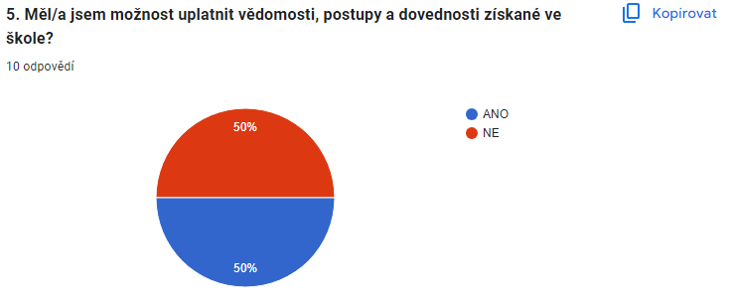
VOŠZ Boskovice – důvod? Praxe na PK

Slide 21
Měl/a jsem možnost zúčastnit se odborných výkonů pod vedením sestry nebo vyučující? Měl/a jsem možnost zúčastnit se odborných výkonů v pozici stínování?

Slide 22
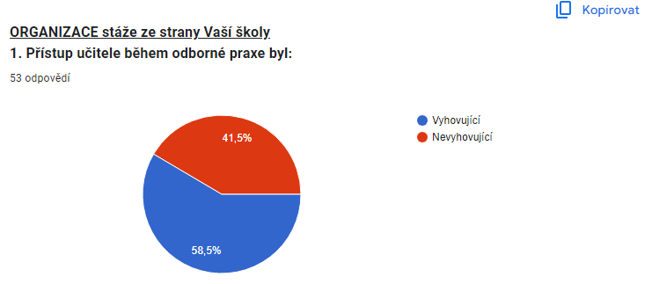
Přístup učitele

Slide 24
Přála bych si, aby nám někdo líp vysvětlil dokumentaci. Mám pocit, že jí nerozumím. ……
Možnost nakouknutí do ambulantního provozu
Větší teoretickou přípravu na práci na JIP
Méně studentů najednou, bylo nás hodně a o výkony jsme se hodně musely dělit
Chtěl bych si vyzkoušet pár nočních. Jde o to, že si za celé 4roky ani nezkusíte jaké je to pracovat v noci.

Slide 25
Distribuce ZV sestrám
Osobně
E-mailem
Vyvěšení QR kodu na nástěnku

Slide 26
Otázky
Jakou školu hodnotíte ?
Úroveň praktických dovedností studentů
Úroveň teoretických dovedností studentů
Pracovní morálka studentů
Počet studentů na praxi odpovídá možnostem oddělení /kliniky/
Jak vnímáte systém organizování odborné praxe studentů, vzájemná spolupráce se školou
Přínos odborné praxe pro oddělení
PRAXE SKUPIN studentů s vyučujícím
Otázka: Spolupráce odborné vyučující /pedagoga/s pracovištěm je podle Vás:

Slide 32
SOUHRN ZV

Slide 33
90% studentů hodnotí praxe ve FN Brno jako SKVĚLÉ, BYLO TO FAJN
90% studentů mělo možnost uplatnit znalosti získané ve škole
93% studentů mohlo stínovat
87% studentů bylo na praxích využíváno k činnostem, které jim náleží

Slide 34
Prostor pro zlepšení:
Týmovost (76% studentů se cítilo být součástí týmů)
Spolupráce s učiteli (škola – FN )
Neakceptovatelné:
Tykání studentům
„Harašení“

